Slide 1



Footify Company
STARTUP FOOTIFY
Personalização para seus pés

Slide 2





Slide 3

CONTEXTUALIZAÇÃO
Hoje em dia, comprar um tênis vai muito além de escolher um produto que agrade visualmente. Os consumidores são confrontados com uma variedade imensa de marcas, modelos, tecnologias e faixas de preço.
Esse processo de pesquisa pode ser demorado e frustrante, e muitas vezes leva a uma experiência de compra exaustiva, onde o consumidor acaba desistindo ou optando por um produto que não atende plenamente suas expectativas. Essa sobrecarga de opções e falta de direcionamento afeta tanto os consumidores quanto as lojas, que perdem oportunidades de vendas devido à experiência.
Para encontrar o ideal, os compradores costumam navegar por vários sites e lojas online, comparando preços e características, além de buscar informações que orientem essa decisão.

Slide 4

INFORMAÇÕES DO PROBLEMA
O problema percebido é o tempo excessivo e cansativo no momento de escolha e compra de tênis pois envolve marcas, características, e tamanhos. Com falta de informação objetivas e de fácil acesso leva os consumidores desistirem da compra ou adquirir um produto que não era o esperado. Dados mostram que 24% dos consumidores desistem da compra por ausência de imagens detalhadas ou especificações precisas do produto.
24%
Além disso, 77% dos brasileiros abandonam suas compras online devido à experiência insatisfatória no site ou aplicativo, esse cenário representa uma perda significativa tanto para o consumidor e quanto para as lojas pois os consumidores sentem que a necessidade não foi atendida e as lojas perdem várias vendas por conta de uma experiência insatisfatória.
77%

Slide 5





Pronto!
Infromações
Depois de uma pesquisa a FOOTIFY entrega o melhor calçado para o usuario realizar a compra, de acordo com as informações inseridas
Usuário coloca informações para a busca do calçado! Como, preço, tramanho, utilidade, etc.
FOOTIFY
Pesquisa
Compra
Usuário acessa a platoforma FOOTIFY, para fazer uma pesquisa de calçado.
A FOOTIFY realiza uma pesquisa em seu banco de dados abrangendo diversos e-commerces de calçados, entregando ao usuário opções de sapatos que correspondem as informações inseridas.
Usuário realiza a compra sem estresse, de forma rápida e simples!

Slide 6

Impacto nos stakeholders
A solução facilita a experiência de compra para consumidores, reduzindo o tempo e esforço necessário para encontrar o tênis ideal. Para as lojas, a ferramenta pode aumentar a taxa de conversão, diminuindo a taxa de abandono de carrinho e melhorando a retenção de clientes.
Viabilidade e escalabilidade
A solução utiliza IA para personalizar as recomendações, o que é escalável e pode ser adaptado para diferentes tipos de produtos e segmentos de mercado no futuro.
IMPACTOS DA SOLUÇÃO
Sustentabilidade a longo prazo
A solução pode se tornar uma ferramenta essencial para consumidores e lojas, promovendo uma experiência de compra mais satisfatória e efetiva. A plataforma se mantém relevante ao longo do tempo ao adaptar-se às preferências em constante mudança dos consumidores.

Slide 7
Impacto ambiental e social
A plataforma pode reduzir o número de devoluções e trocas ao ajudar os consumidores a escolherem o produto certo desde o início. Com isso, há um potencial impacto positivo na logística reversa e na sustentabilidade.
Métricas de avaliação
Para medir o sucesso da solução, podem ser utilizados indicadores como o tempo médio gasto na plataforma, a taxa de conversão, a taxa de abandono de carrinho e a satisfação dos usuários.
IMPACTOS DA SOLUÇÃO
Participação da comunidade
O envolvimento dos consumidores na personalização da experiência de compra, através do fornecimento de preferências e feedbacks, fortalece a plataforma.

Slide 8
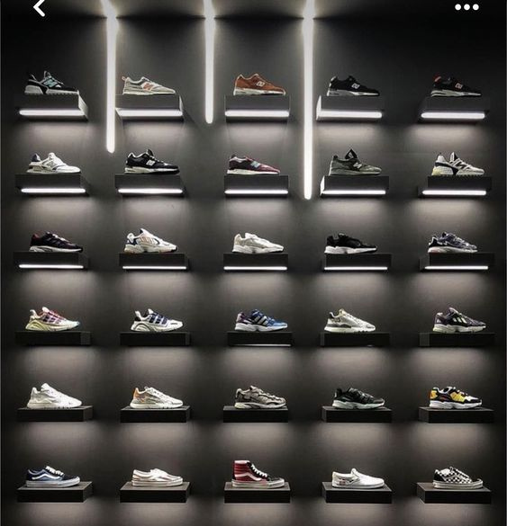



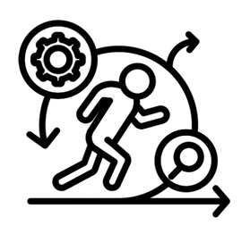
BENEFÍCIOS
Eficiência operacional
Melhoria de qualidade
Decisão baseada em dados
Agilidade
Ao automatizar o processo de recomendação e busca, a plataforma reduz o tempo e o esforço necessário para que o consumidor encontre o tênis ideal.
A personalização da recomendação de produtos com base nos perfis dos usuários melhora a qualidade da experiência de compra.
A plataforma utiliza algoritmos avançados para coletar e analisar dados dos usuários, permitindo decisões de compra mais informadas. Isso não apenas melhora a experiência individual, mas também oferece insights valiosos.
A solução proporciona uma experiência de compra mais ágil, otimizando a busca e filtragem de tênis. O usuário pode encontrar rapidamente o que procura, sem precisar navegar por inúmeras opções irrelevantes.

Slide 9



BENEFÍCIOS
Economia de recursos
Melhora da competitividade
Segurança da informação
Com a recomendação precisa e a filtragem adequada, os consumidores gastam menos tempo e os varejistas reduzem os custos de estoque e logística relacionados a produtos não vendidos ou com baixa rotatividade.
Ao oferecer uma experiência de compra personalizada e eficiente, a plataforma permite que os varejistas se destaquem no mercado competitivo de tênis, oferecendo um serviço diferenciado que agrega valor aos consumidores e fideliza clientes.
A plataforma assegura que todos os dados dos usuários sejam tratados com segurança, conforme as melhores práticas de proteção de dados. Isso aumenta a confiança do consumidor e assegura a conformidade com as regulamentações de privacidade, como a LGPD.

Slide 10
Aspectos
FOOTIFY
Tenis Bot
YESPlz
Foco no varejo de Tênis
SIM
SIM
NÃO
_________________________________________________________________________________________________________
Recomendações Personalizadas em tempo real
SIM
SIM
NÃO
_________________________________________________________________________________________________________
Comparação de Produtos em Múltiplas Lojas
SIM
NÃO
SIM
_________________________________________________________________________________________________________
Pesquisa Simplificada
SIM
NÃO
SIM
_________________________________________________________________________________________________________
Detalhamento Completo dos Produtos
SIM
SIM
NÃO
_________________________________________________________________________________________________________
Sugestões Baseadas em Histórico de Pesquisa
SIM
NÃO
NÃO
_________________________________________________________________________________________________________
Integração com Lojas Parceiras
SIM
NÃO
SIM
_________________________________________________________________________________________________________
Apresenta os preços dos tênis recomendados
SIM
NÃO
SIM
_________________________________________________________________________________________________________
Idioma
Português
Português
Inglês

Slide 11
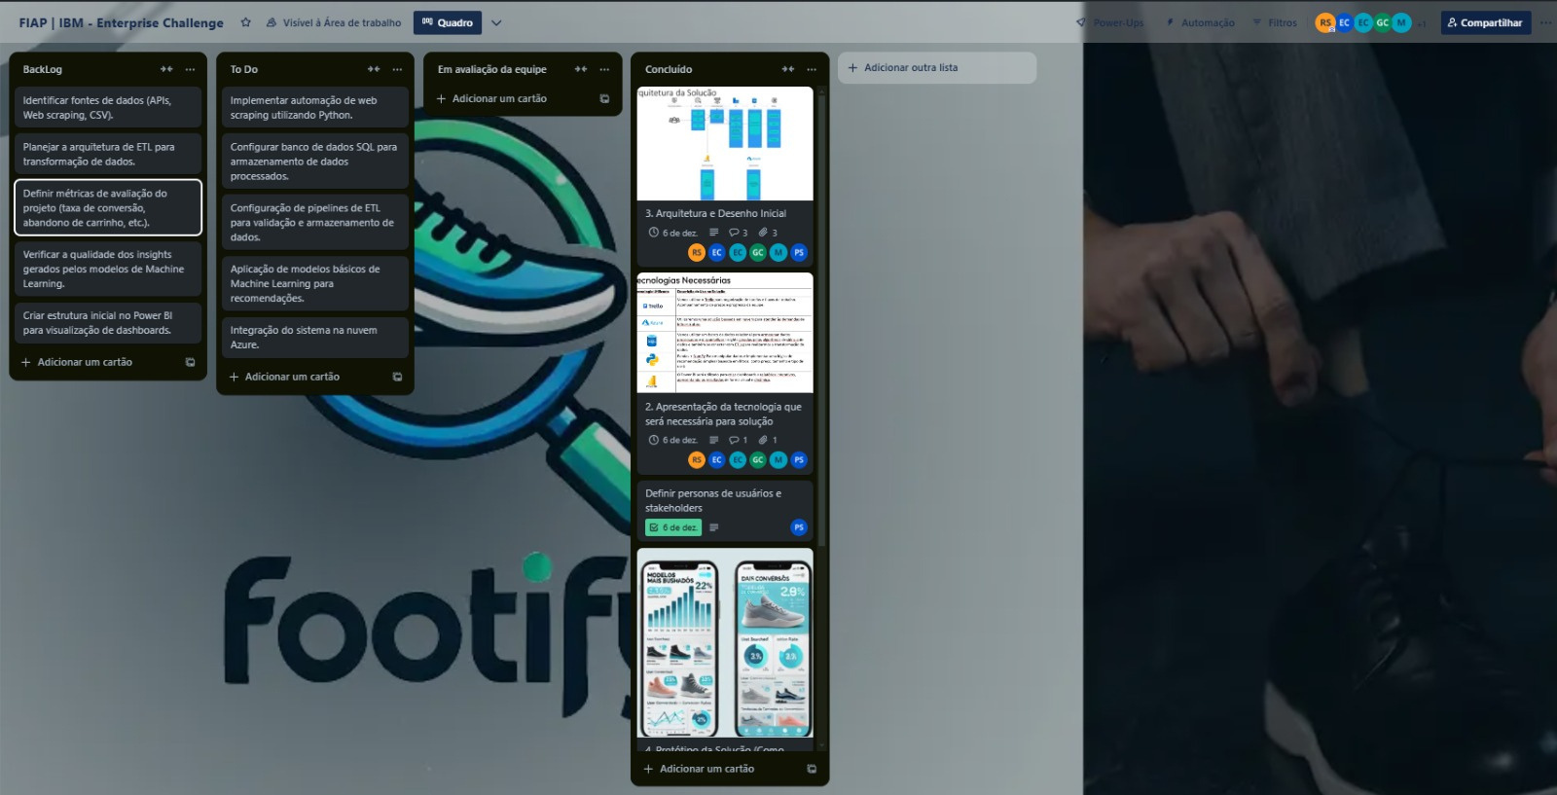
Gerenciamento do projeto
(link)

Slide 12





Tecnologias Necessárias
Tecnologia Utilizada
Descrição do Uso na Solução
Vamos utilizar o Trello para organização de tarefas e fluxos de trabalho.
Acompanhamento de prazos e progresso da equipe.
_________________________________________________________________________________________________________
Utilizaremos uma solução baseada em nuvem para atender às demandas de infraestrutura.
_________________________________________________________________________________________________________
Vamos utilizar um banco de dados relacional para armazenar dados processados e disponibilizar insights gerados pelos algoritmos de ciência de dados e também se conectar com ETLs para realizarmos a transformação de dados.
_________________________________________________________________________________________________________
Pandas + NumPy Para manipular dados e implementar uma lógica de recomendação simples (baseada em filtros, como preço, tamanho e tipo de uso) e também utilizar para web scraping e conexão com apis de sites.
_________________________________________________________________________________________________________
O Power BI será utilizado para criar dashboards e relatórios interativos, apresentando os resultados de forma visual e dinâmica.

Slide 13
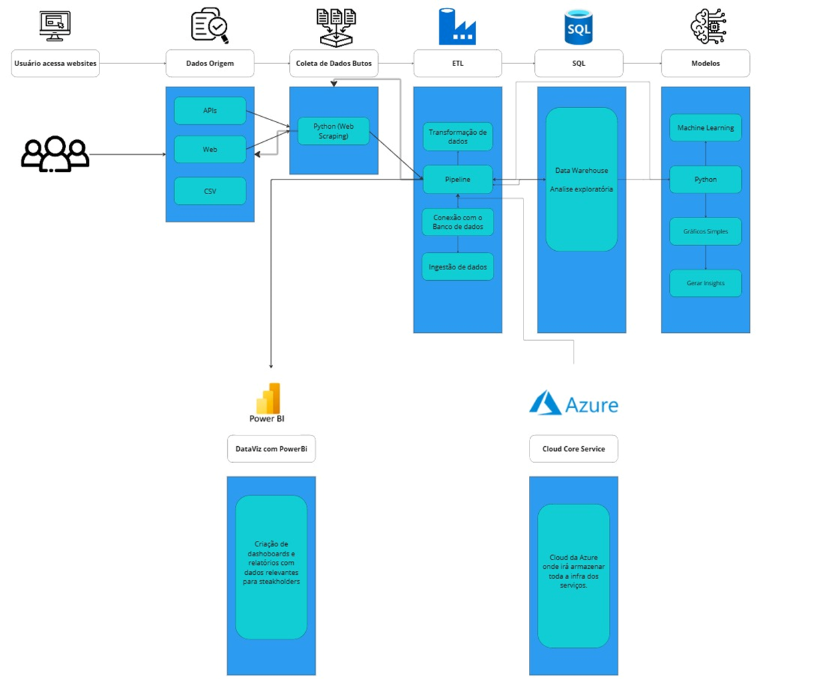

Arquitetura da Solução

Slide 14
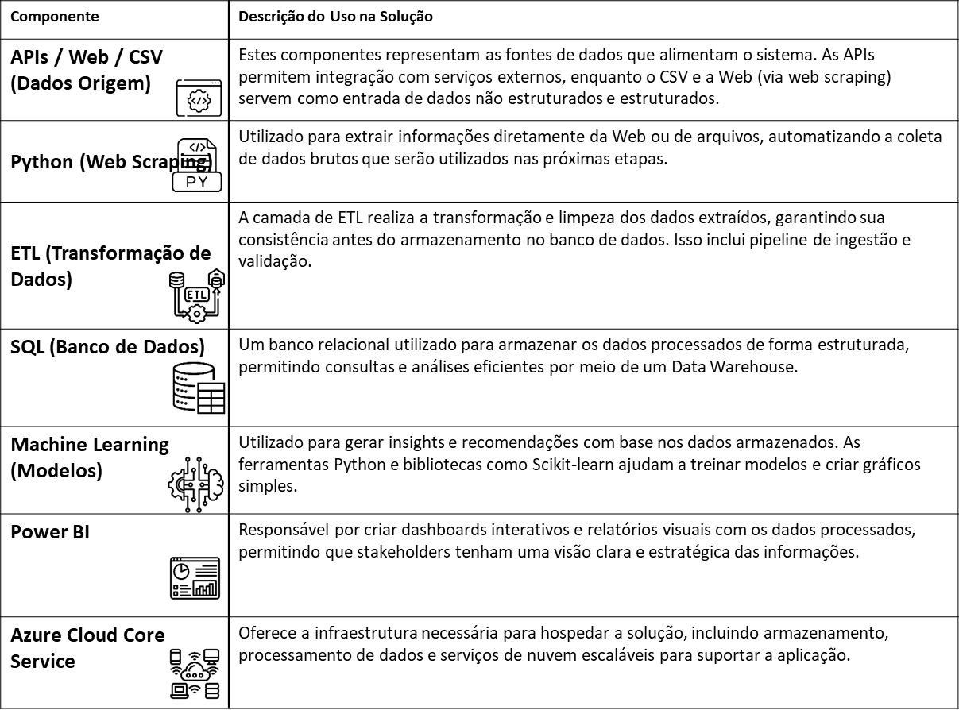
Descrição da Arquitetura da Solução
Após a coleta de dados brutos de diferentes fontes (APIs, Web e arquivos CSV), o Python executa a automação do web scraping, garantindo que as informações sejam extraídas corretamente. Em seguida, o processo de ETL transforma esses dados, organizando e validando-os antes de inseri-los no banco SQL, onde ficam armazenados de maneira estruturada. A partir disso, modelos de Machine Learning são aplicados para gerar insights e gráficos simples, que podem ser utilizados pelos stakeholders. Por fim, com o suporte da nuvem da Azure, todos os dados e serviços são centralizados e os resultados são apresentados no Power BI, proporcionando uma análise visual e clara das informações.

Slide 15
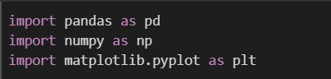
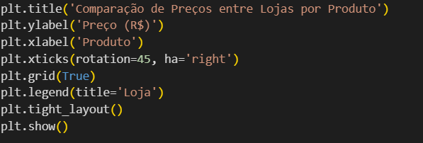
Tratamento inicial em Python
O objetivo é automatizar a análise comparativa de preços entre diferentes lojas e aumentar a eficiência do sistema de recomendação da FOOTIFY.
Esse tratamento inicial visa:
Ler os dados de um CSV
Descobrir onde está o menor preço de cada produto.
Criar um gráfico de comparação entre lojas.
Salvar os menores preços em um novo CSV.
Essas linhas são para:
Personalizar o gráfico (título, rótulos, rotação das categorias, grade e legenda).
plt.show() exibe o gráfico na tela.

Slide 16
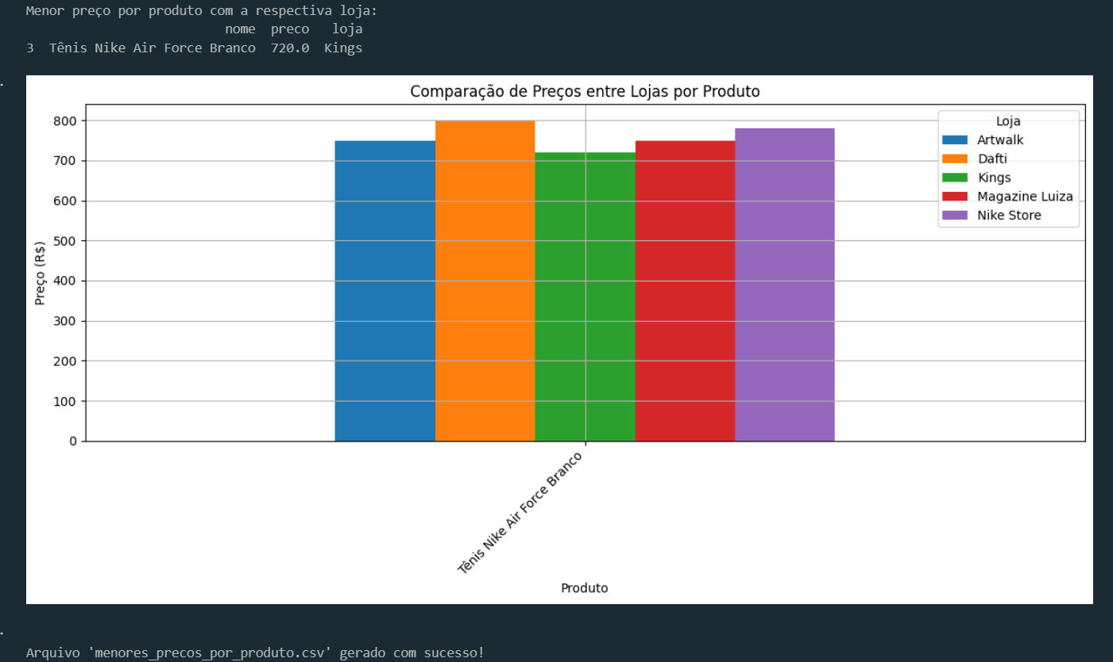
Tratamento inicial em Python
O objetivo é automatizar a análise comparativa de preços entre diferentes lojas e aumentar a eficiência do sistema de recomendação da FOOTIFY.
Gráfico de barras com os preços dos produtos comparando as lojas.
Esse tratamento inicial visa:
Ler os dados de um CSV
Descobrir onde está o menor preço de cada produto.
Criar um gráfico de comparação entre lojas.
Salvar os menores preços em um novo CSV.
Link do Código no Python

Slide 17
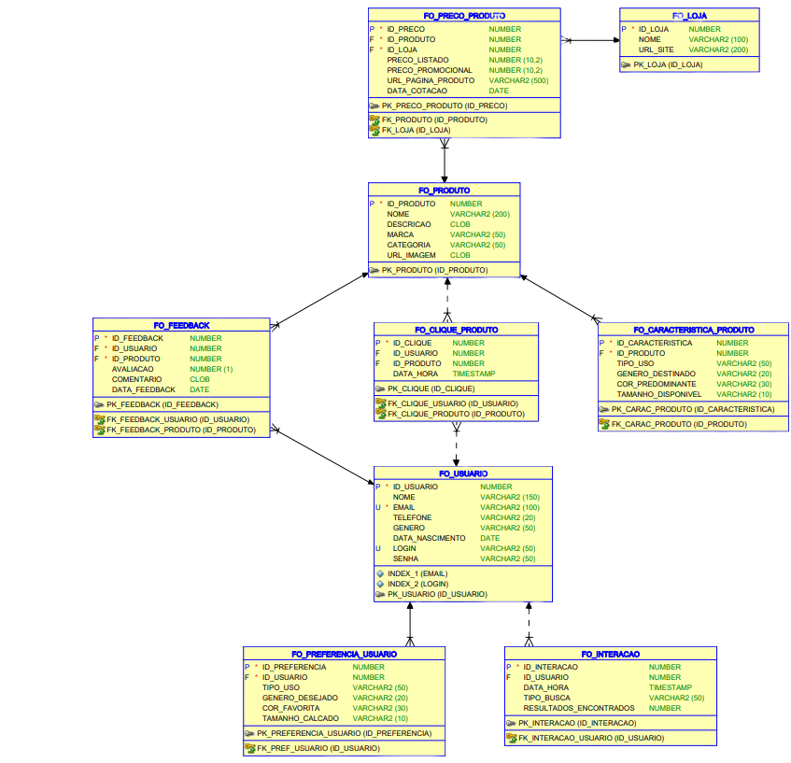
Banco de Dados
O objetivo é criação do banco de dados da FOOTIFY.
-MER

Slide 18
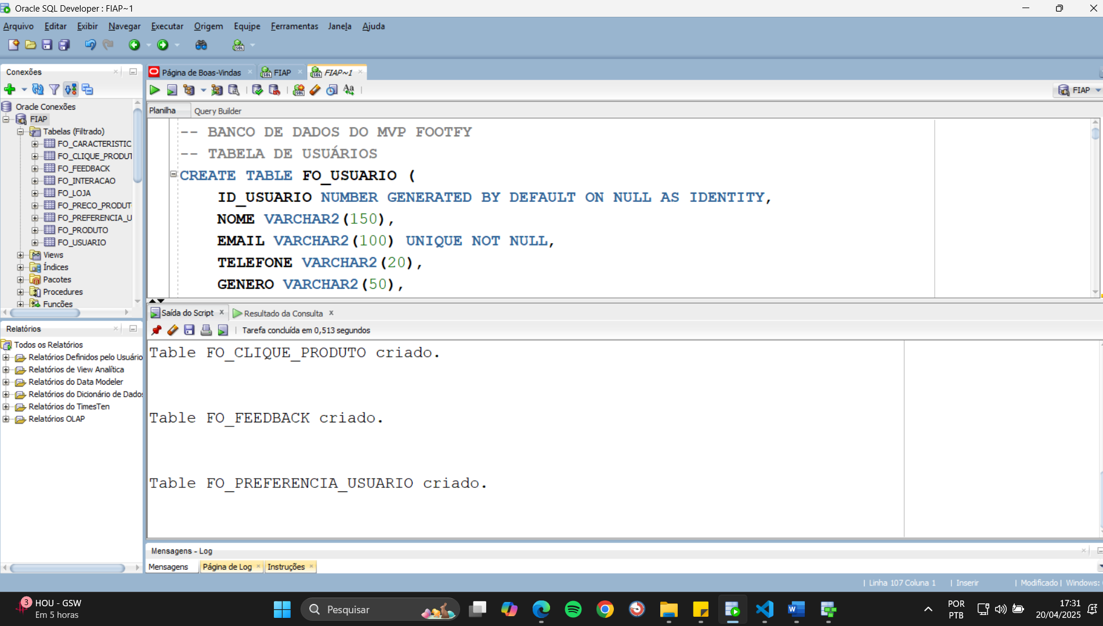
Banco de Dados
O objetivo é criação do banco de dados da FOOTIFY.
Link Script DDL
Script SQL DDL – Criação do banco de dados - Footify

Slide 19
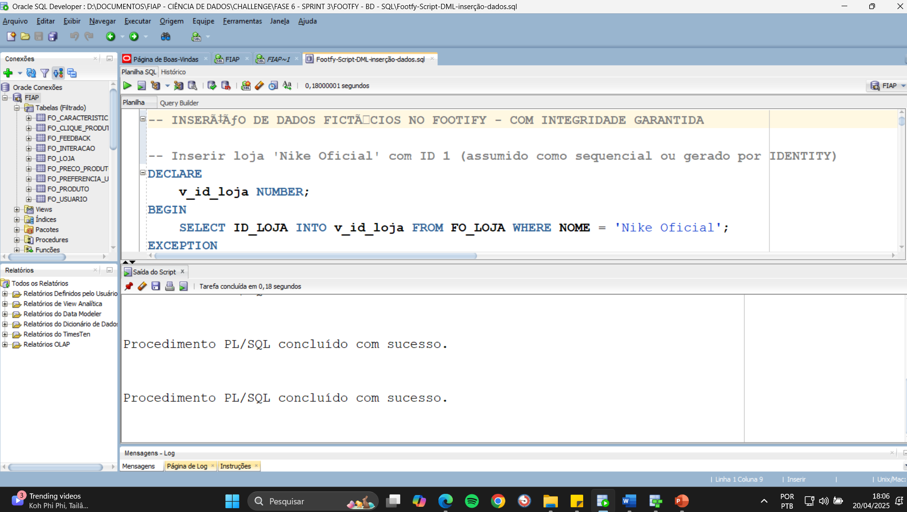
Banco de Dados
O objetivo é criação do banco de dados da FOOTIFY.
Link Script DML
Script SQL DML – Inserção de dados fictícios BD - Footify

Slide 20
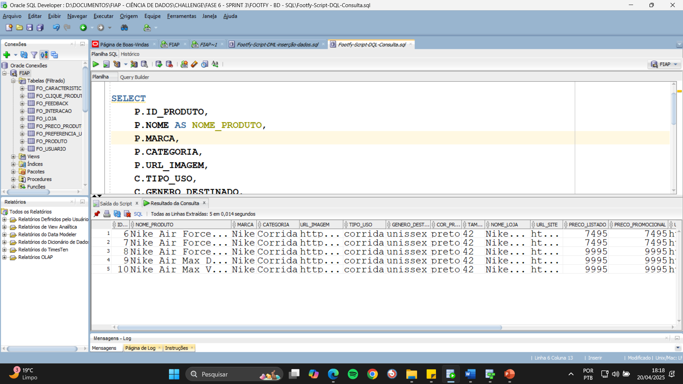
Banco de Dados
O objetivo é criação do banco de dados da FOOTIFY.
Link Script DQL
Script SQL DQL – Consulta de dados BD - Footify

Slide 21
Processo ETL
Automatizar o processo de extração, transformação e carga (ETL) de dados de diferentes fontes para um banco de dados Oracle, utilizando Python, SQLAlchemy e, em um dos casos, a API oficial do Kaggle.
ETL 1 – Carga a partir de arquivo CSV local
Descrição: Processo ETL responsável por ler um arquivo CSV contendo dados de produtos da Nike, realizar a limpeza e transformação dos dados, e realizar a carga desses registros para uma tabela chamada TBL_NIKE_SHOES no Oracle.
Etapas realizadas:
Leitura do CSV com Pandas
Normalização dos nomes de colunas
Remoção de nulos e duplicados
Mapeamento explícito dos tipos de dados para Oracle
Criação automática da tabela no Oracle (com suporte a CLOB)
Inserção dos dados com to_sql()
Tecnologias:
Python 3
Pandas
SQLAlchemy
Oracle Instant Client
Banco Oracle remoto
Fonte: Arquivo: nike_shoes_sales.csv (local)

Slide 22
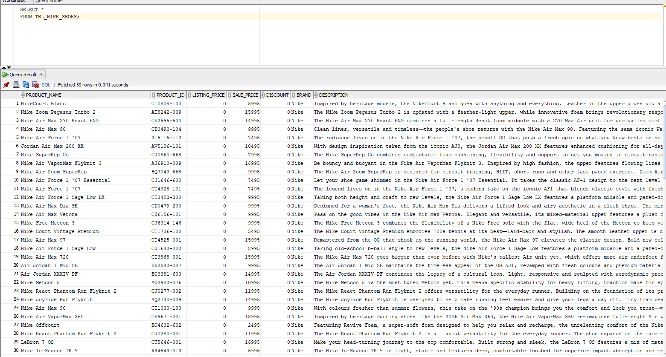
Processo ETL
Automatizar o processo de extração, transformação e carga (ETL) de dados de diferentes fontes para um banco de dados Oracle, utilizando Python, SQLAlchemy e, em um dos casos, a API oficial do Kaggle.
ETL 1

Slide 23
Processo ETL
Automatizar o processo de extração, transformação e carga (ETL) de dados de diferentes fontes para um banco de dados Oracle, utilizando Python, SQLAlchemy e, em um dos casos, a API oficial do Kaggle.
ETL 2 – Carga automática a partir da API do Kaggle
Descrição: ETL completo que se conecta à API pública do Kaggle, realiza o download de um dataset sobre produtos Nike vs Adidas, transforma os dados e carrega em uma tabela chamada TBL_COMPARATIVO no banco Oracle.
Etapas realizadas:
Autenticação na API do Kaggle via token local
Download e descompactação do dataset
Leitura e transformação dos dados (limpeza, renomeação)
Mapeamento dinâmico dos tipos de dados para Oracle
Geração automática da estrutura SQL da tabela baseada no DataFrame
Criação da tabela no Oracle e carga de dados
Tecnologias:
Python 3
Pandas
SQLAlchemy
Oracle Instant Client
Kaggle API
Diferenciais:
Integração real-time com fonte externa (Kaggle)
Geração de DDL automatizada baseada no conteúdo do CSV
Dataset: Nike vs Adidas (Kaggle)

Slide 24
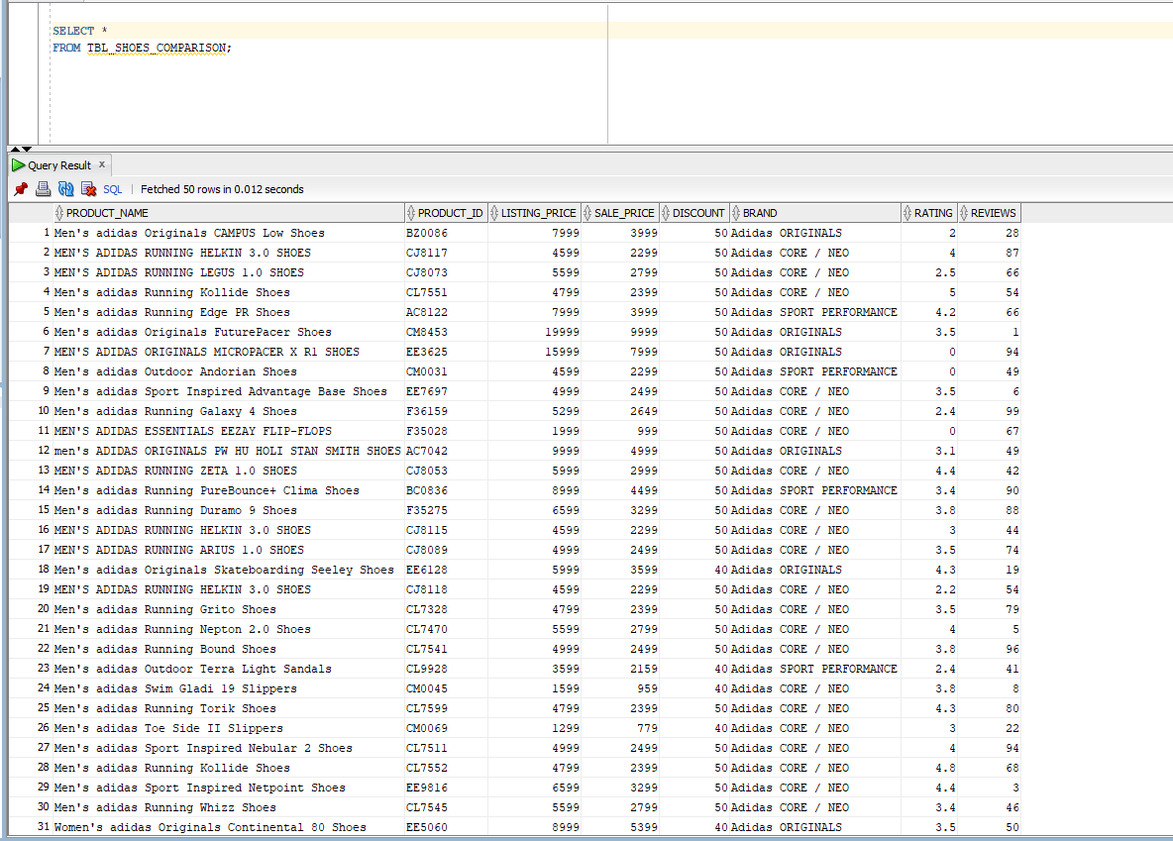
Processo ETL
Automatizar o processo de extração, transformação e carga (ETL) de dados de diferentes fontes para um banco de dados Oracle, utilizando Python, SQLAlchemy e, em um dos casos, a API oficial do Kaggle.
ETL 2

Slide 25


Protótipo
Funcionalidades:
Pesquisa inteligente para encontrar calçados que combinam com o estilo, necessidades e rotina do usuário.
Filtros de busca personalizados por tipo de calçado, faixa de preço e cor.
Sugestões baseadas em preferências descritas pelo próprio usuário.
Design:
Interface intuitiva e moderna, com layout clean.
Utilização de tons suaves (azul claro) para uma experiência agradável.
Botões de interação claros e foco em tornar a navegação simples e eficiente.

Slide 26
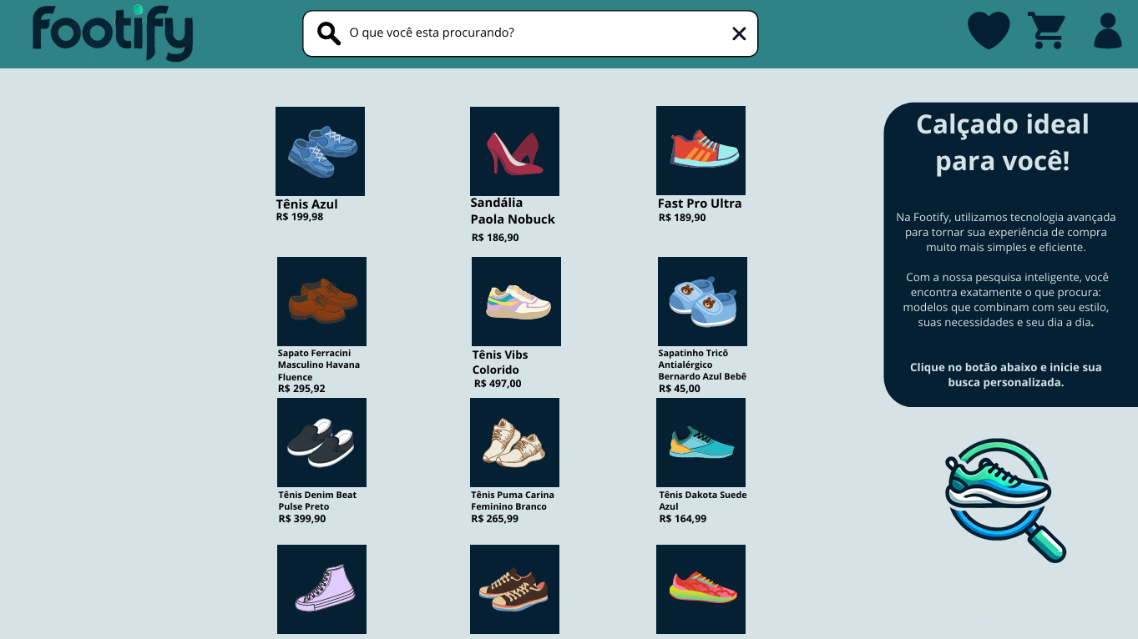
Protótipo

Slide 27

Protótipo

Slide 28
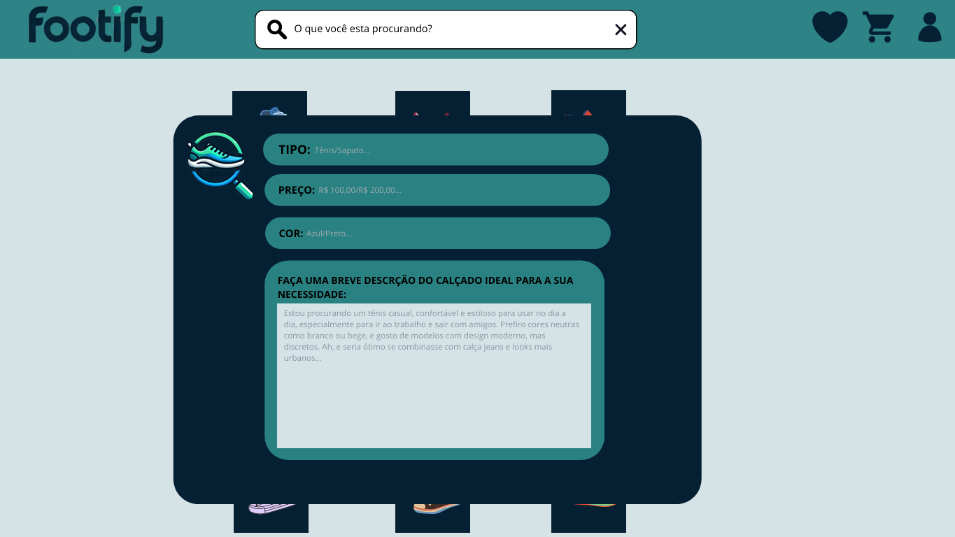
Protótipo

Slide 29
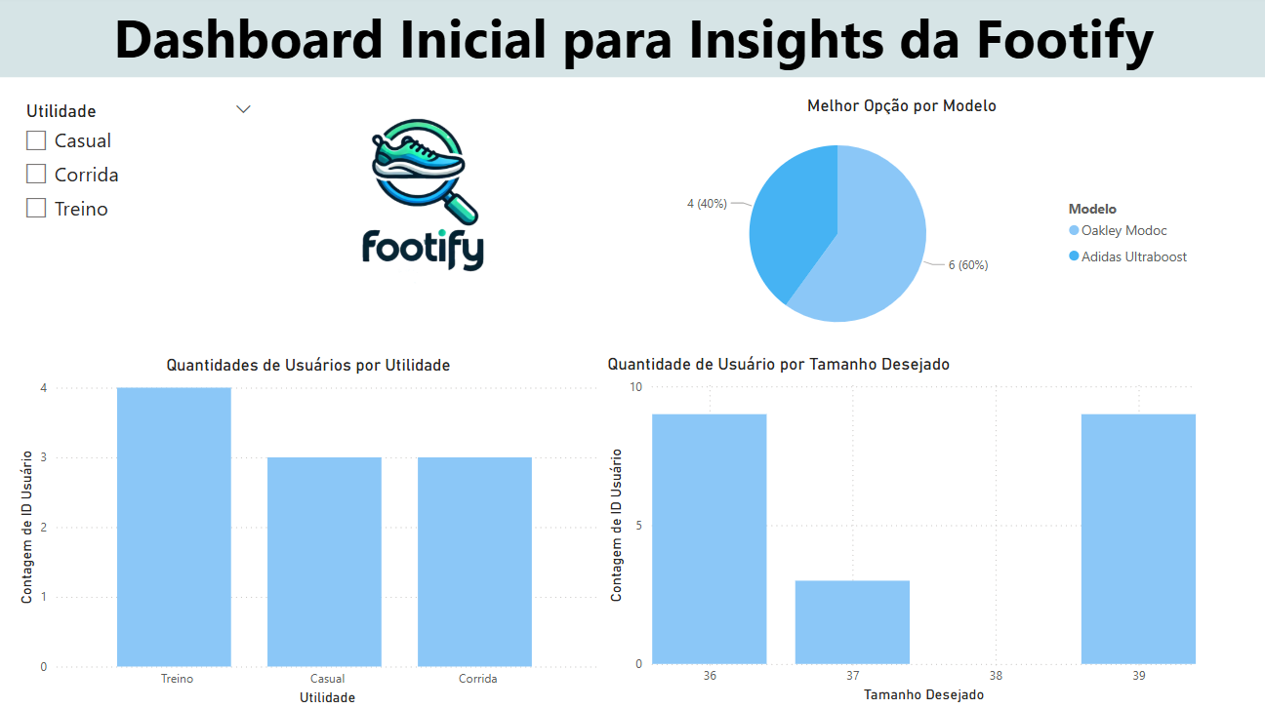
Dashboard Inicial
Dashboard desenvolvido para análise inicial de dados extraídos do Excel, oferecendo visualizações e insights estratégicos.
Link do Relatório Footify

Slide 30







PEDRO H. STOLFI
GRAZIELI CANDIDO
MÁRCIO M. MORAES
REPRESENTANTE
RICHARD R. A. SANTOS
EVERTON C. SILVA
RM 560350
RM559529
RM560203
RM559738
RM559344

Slide 31



Footify Company
OBRIGADO

Slide 32
Referências:
HTTPS://WWW.ECOMMERCEBRASIL.COM.BR/NOTICIAS/MAIS-DE-70-DOS-BRASILEIROS-ABANDONAM-SUAS-COMPRAS-ONLINE-DEVIDO-A-INSATISFACOES-COM-A-EXPERIENCIA-NO-SITE-OU-APP
https://github.com/Footfy/Footify_solution

